Slide 1
修德路南侧、桂陵大道以东地块控规方案及供地情况
编制单位：河南省城乡规划设计研究总院

Slide 2
情况说明
该地块位于南蒲街道范围，桂陵大道以东、修德路南侧，规划为城镇住宅用地,规划面积49亩。该地块拟挂牌出让，需编制地块控规方案，出具规划设计条件。

Slide 3
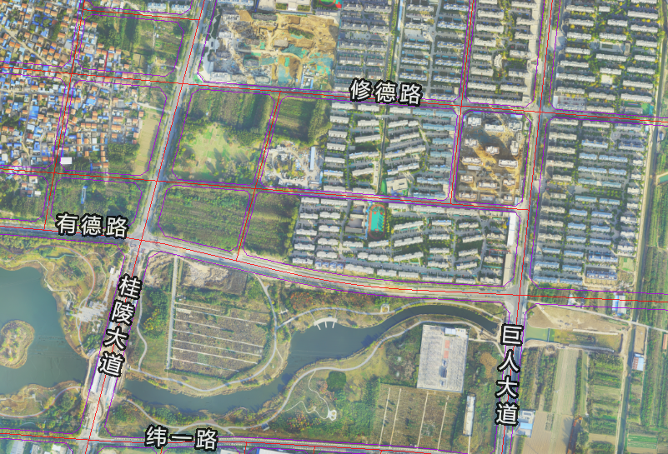
正射影像位置
山水云墅
高店社区

Slide 4
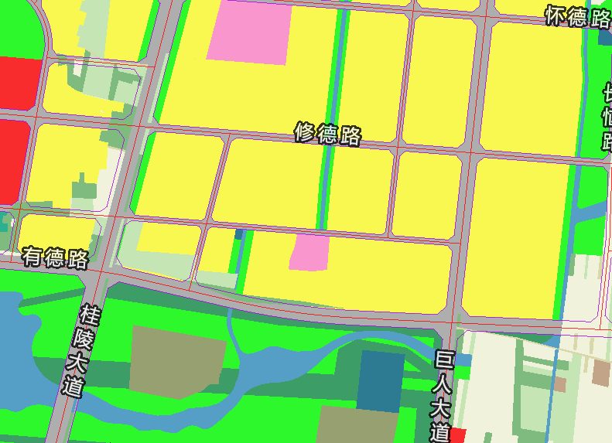
国土空间位置图

Slide 5
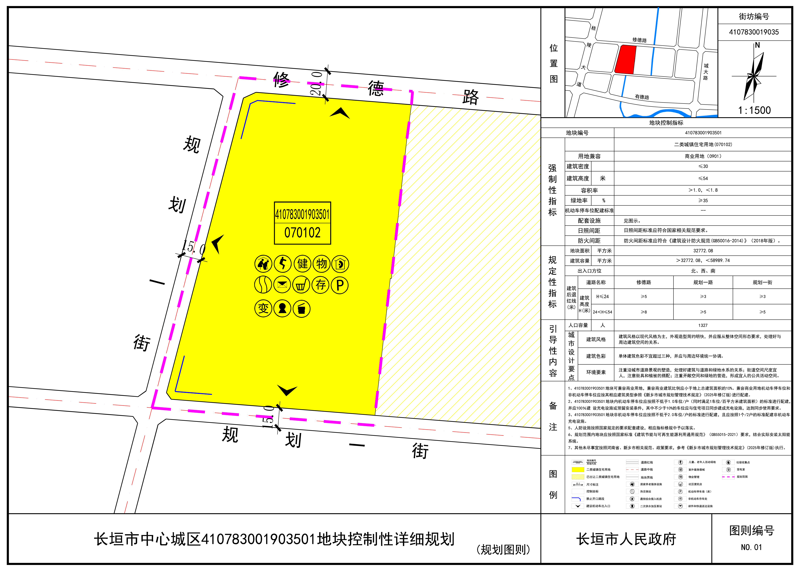
控规图则

Slide 6
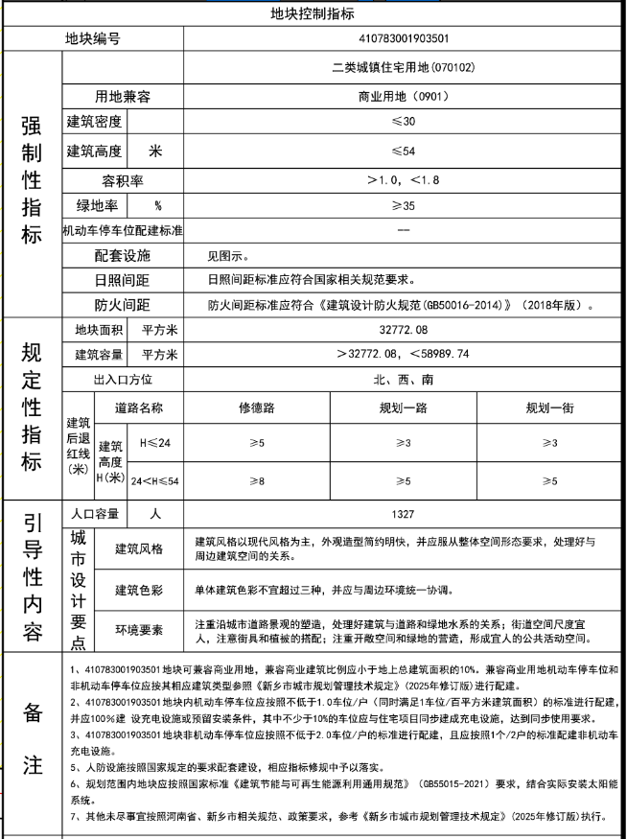
技术指标

Slide 7
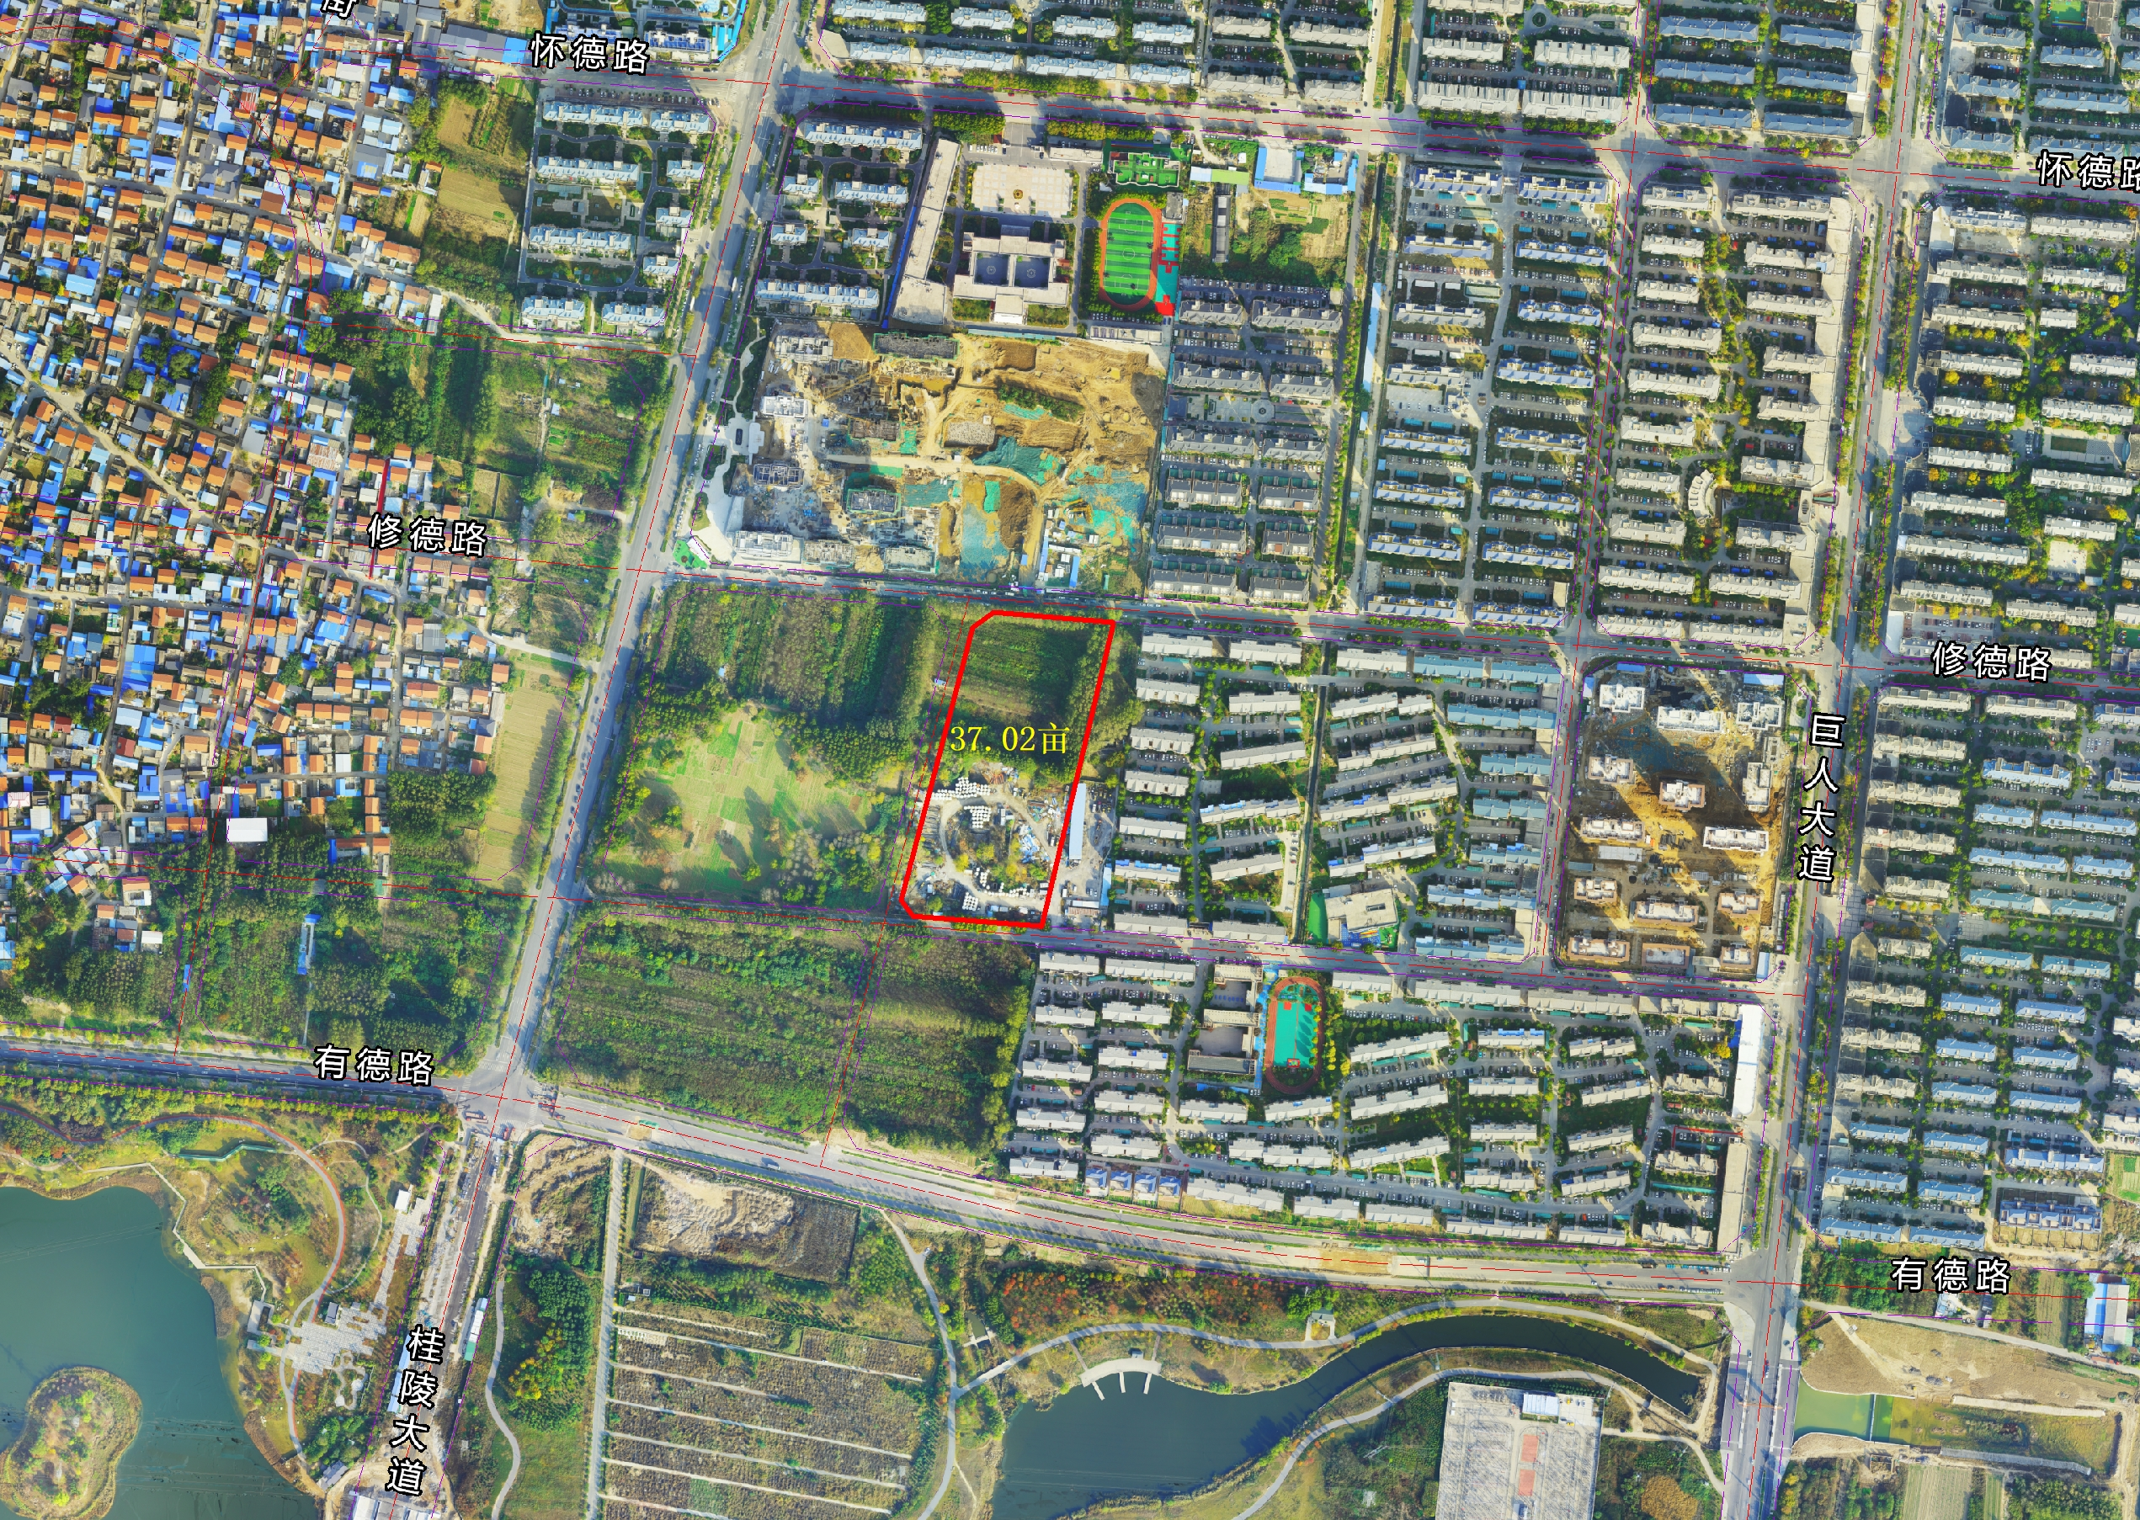
南蒲办事处范围拟供1宗住宅用地情况
拟出让宗地位于桂陵大道以东、修德路南侧，面积面积约49亩（以实测面积为准），其中37.02亩分别于2014年7月17日、2019年4月26日经省政府（豫政土〔2014〕883号、豫政土〔2019〕454号）文件批复征收，还有约12亩未批复征收。
处置建议：对地块内未批复土地组织报批，具备出让条件后，由自然资源和规划局按照规划用途和挂牌程序进行出让。

